Slide 1
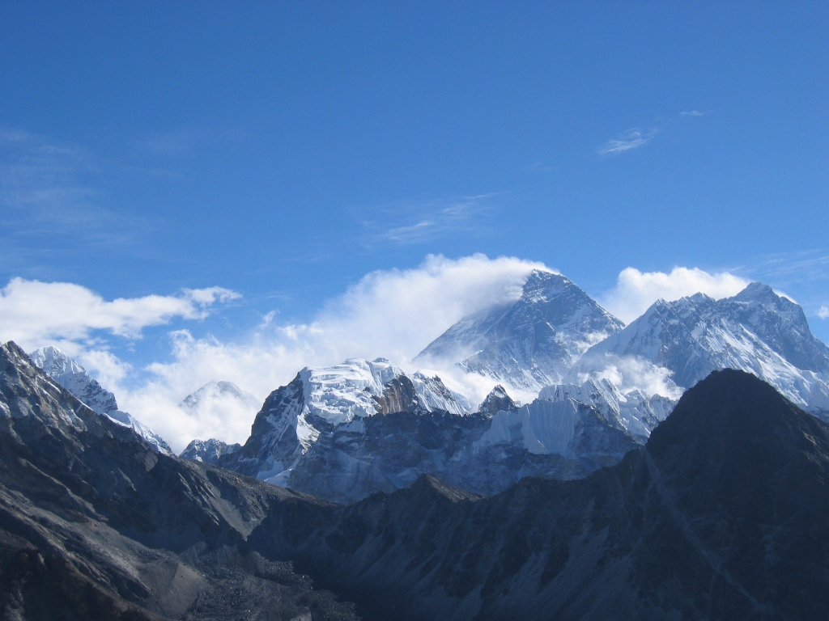
Jaarthema: 2 Corinthiërs 4:18:
‘en wij niet opmerken wat zichtbaar is, maar wat onzichtbaar is, want het zichtbare is voor een korte era, het onzichtbare is echter eonisch’.

Slide 2

ons evangelie bedekt is ,
is het bedekt in degenen
die verloren gaan…. (vers 3)
evangelie van de heerlijkheid
van de gelukkige God, dat mij
toevertrouwd is
1 Timotheüs 1:11

Slide 3
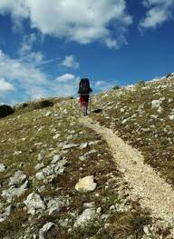
Verloren gaan –
→eonisch verloren:
in beide evangeliën
→t.o.v. evangelie van Paulus de weg kwijt zijn:
(gered: eonisch leven)

Slide 4
gelovigen blijven soms bij het
kruis staan en de opstanding
voor de rest: horizontale visie
geen verticale gerichtheid

Slide 5

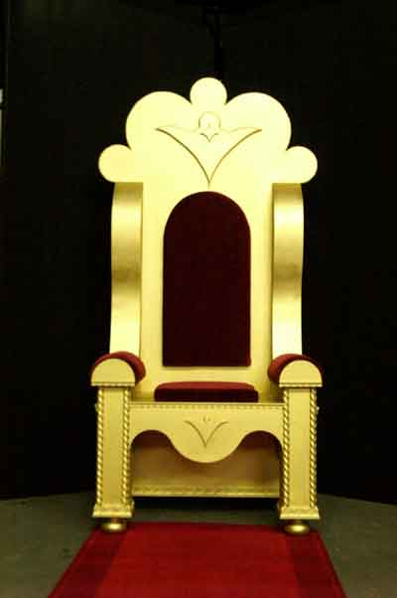
Troon:
Zichtbaar → op aarde: leeg
Onzichtbaar → in de hemel: de Heer in genade

Slide 6

in wie de god van deze eon de gedachten blind maakt, van de ongelovigen,
zodat hen niet bestrale de verlichting
van het evangelie van de heerlijkheid van Christus,
die het beeld van de onzichtbare God is

Slide 7
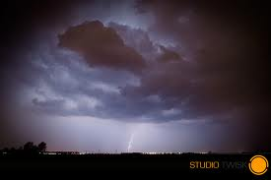
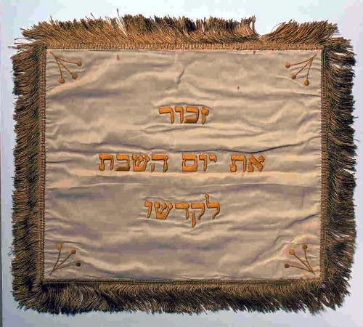
De ongelovigen →
door ongeloof
ontstaat de bedekking

Slide 8
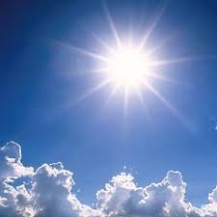
Heerlijkheid van Christus, het beeld
van de onzichtbare God (2 Corinthiërs 4:4)
Licht, Hij is het licht van de wereld
Zoon: afstraling van Zijn heerlijkheid (Hebreeën 1:3)
Heerlijkheid = o.a. licht, afstraling, vrucht
(HB: kabod, GR: doxa)

Slide 9
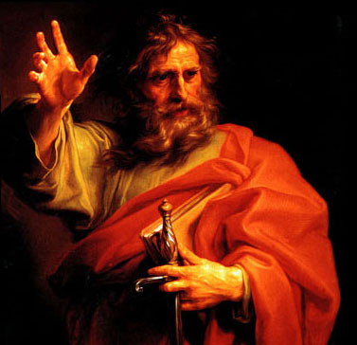
dienstwerk van Paulus en medewerkers:
slaven om Jezus’ wil

Slide 10

God, die gesproken heeft:
licht schijne uit de duisternis
(vers 6)

Slide 11
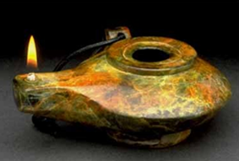
Menselijk geweten:
suneidesis – samen weten
nesjamah – lamp van Jahweh

Slide 12
Waarheid :
evangelie van de waarheid – Paulus
ons evangelie bedekt in
hen, die verloren gaan

Slide 13

Bedekking: deel van de bijbelse waarheid niet prediken
Bv: zichzelf ipv Christus Jezus

Slide 14
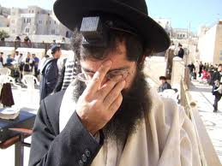
bedekking van de waarheid
1 Corinthiërs 2 ziels - geestelijk

Slide 15

welke evangeliën

Slide 16
Eonisch evangelie: aanbid God,
vreest God, eert Hem
Openbaring 14:6,7 Prediker 12:13,14

Slide 17
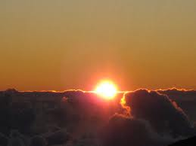

Slide 18
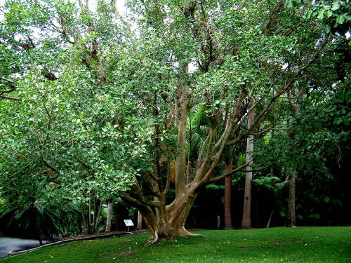
2. Evangelie van God Romeinen 1:1-6
Evangelie van de genade van God Hand. 20:24
Evangelie van Christus Galaten 1:7
Evangelie van de voorhuid Galaten 2:7
Evangelie van jullie redding Efeziërs 1:13
Evangelie van de vrede Efeziërs 6:15
Inhoud: de aardse komst, dood en opstanding van de
Heer Jezus Christus

Slide 19
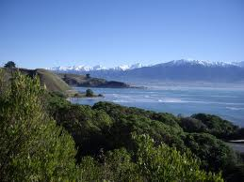

Slide 20
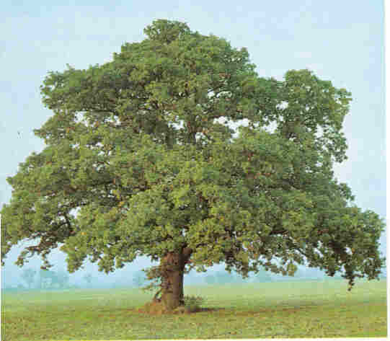
3. Evangelie van het openbare koninkrijk van God
Evangelie van het koninkrijk van de hemelen
Matt.4:23;9:35;24:14; Mc.1:14; Lc.1:8; Ha.8:2
Inhoud: oprichting van het aardse koninkrijk door
de Messias, Jezus Christus → roeping Israël

Slide 21
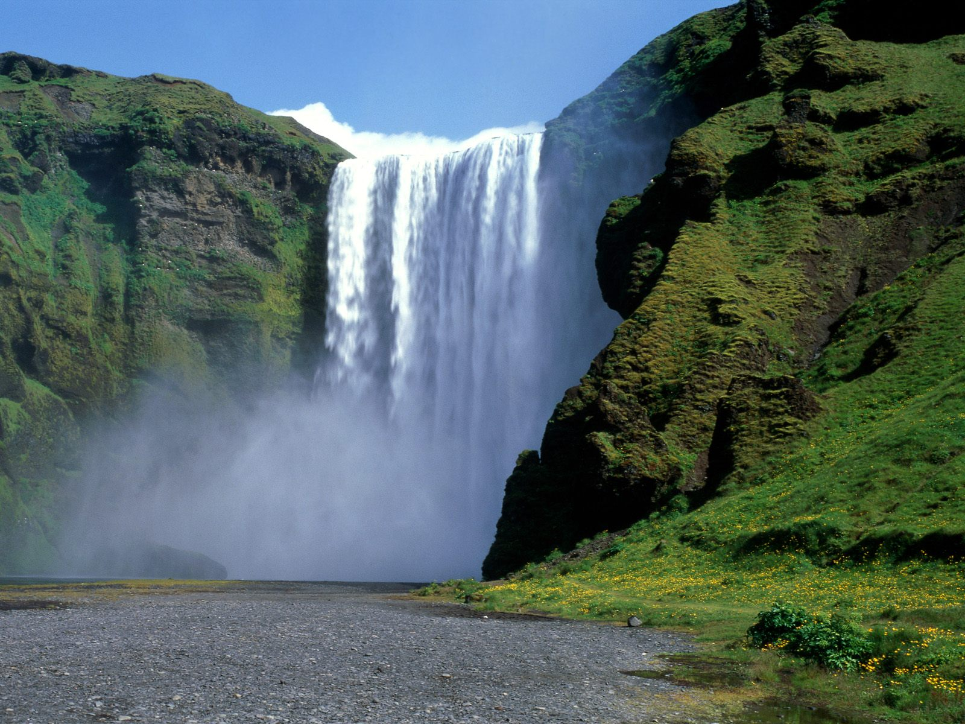

Slide 22
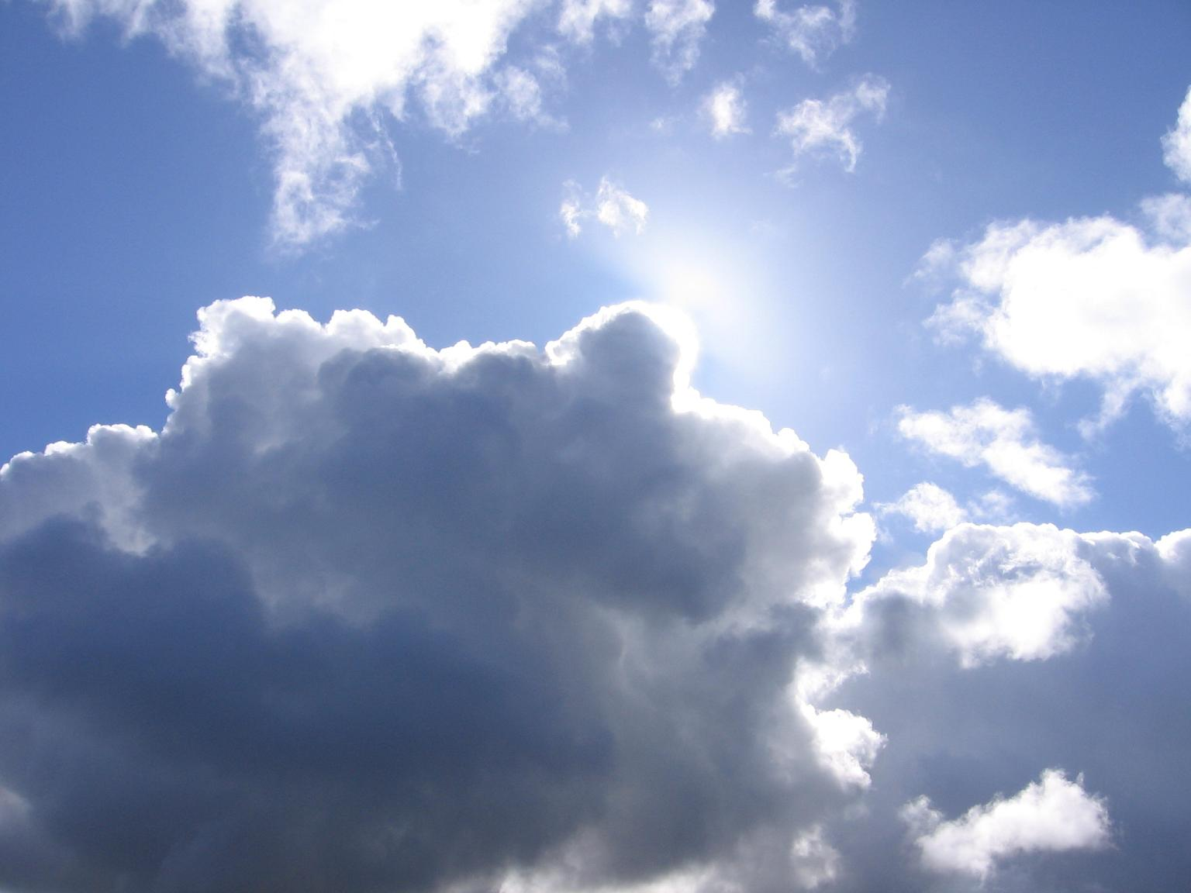
4. Evangelie van het verborgen, hemelse koninkrijk
van God
Paulus: mijn evangelie Rom.2:16; 16:25; 2 Tim.2:8
Ons evangelie 2 Cor.4:3; 1 Thes.1:5; 2 Thes.2:14
Evangelie van de heerlijkheid van Christus, die
het beeld van God is 2 Cor.4:4,6
Geheimenis van het evangelie Ef.6:19 verzoening
Het (Efeze-)geheimenis Ef.3:8,9
Paulus’ inzicht in het geheimenis van Christus
Ef.3:3-5

Slide 23
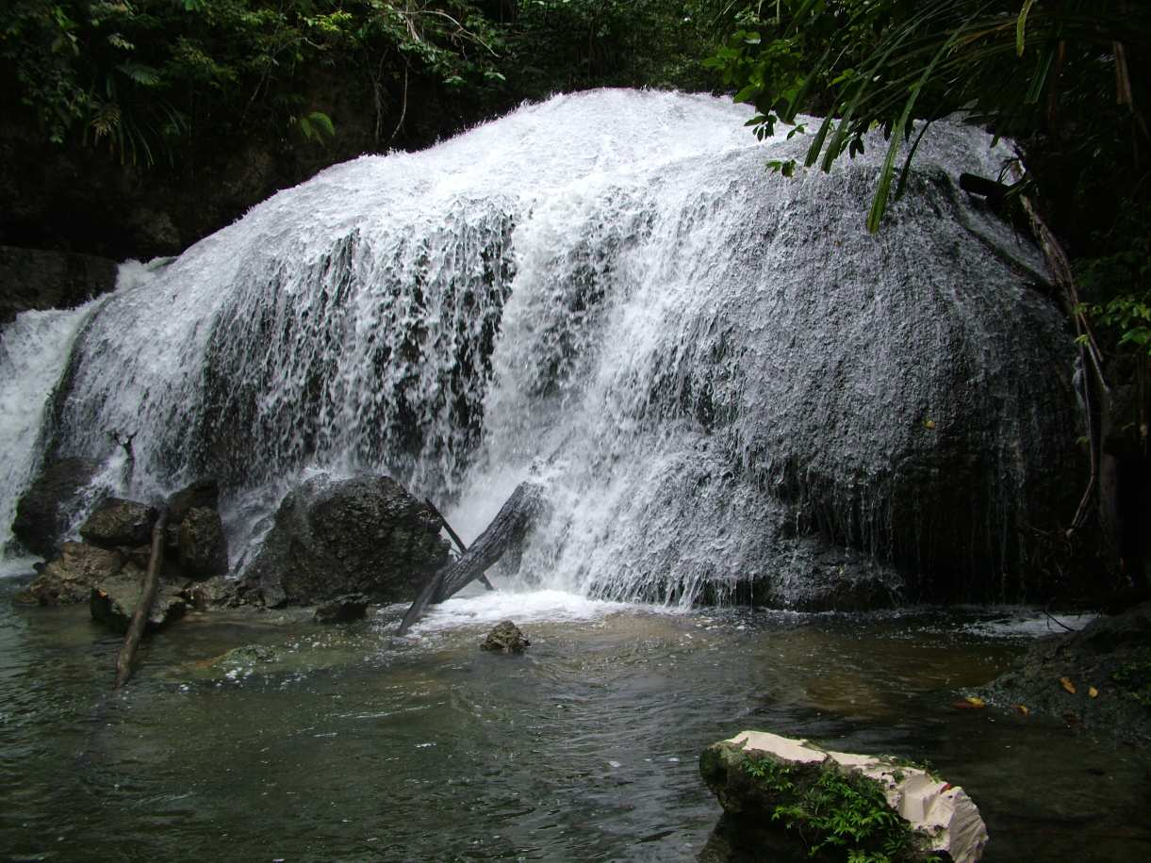

Slide 24
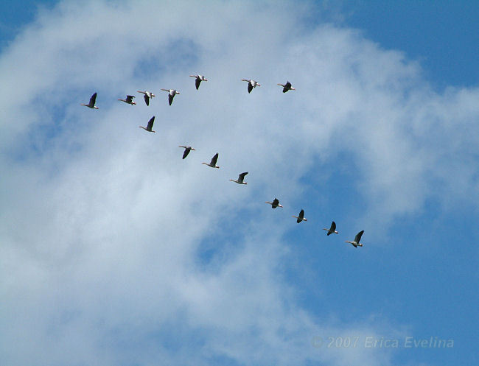
Inhoud: de hemelvaart en verhoging van Christus Jezus → het hemelse aspect vh geheimenis v Christus
Roeping van lichaam van Christus, plaats:
te midden van de hemelingen, evangelie-
prediking aan de hemelingen

